Slide 1
VB复习3： VB常量、变量、函数、 基本运算和表达式

Slide 3
考点1
考点2
考点3
基本数据类型、常量、变量
1.基本数据类型

Slide 4
考点1
考点2
考点3
2.常量
常量是在程序运行过程中值不变的存储单元或数据。在VB中,常量有整数常量、实数常量、字符串常量和逻辑常量等类型。
常量的定义方法:Const 常量名=数值
例如:Const pi=3.14,就是定义了一个常量pi,在这个程序中出现的所有pi都会被VB自动转换成3.14。

Slide 5
考点1
考点2
考点3
3.变量
变量是数据的一个存储区,在程序运行过程中,变量中的值是可以改变的。
变量定义的方法:Dim变量名As数据类型。例如“Dim i As Integer”,即将i定义为整数型变量。
变量名是由字母、数字和下划线组成,但必须是字母开头,变量名不区分大小写,VB中已使用的关键字不能作为变量名。比如“Dim for As Integer”,这句语句就是错误的,因为for是VB关键字,不能作为变量名。

Slide 6
考点1
考点2
考点3
4.一维数组
数据是由一批同类型的变量构成的一个序列,组成数组的每一个变量被称为数组的元素,也称为下标变量,下标是一个整数,用来指出某个元素在数组中的位置。
一维数组变量定义的常用形式为:Dim数组变量名(a1 To a2)As元素的类型。例如“Dim a(1 To 100) as String”,即定义了一个字符串数组a,有100个元素,分别是a(1)、a(2)……a(100)。

Slide 7
考点1
考点2
考点3
【例1】 以下可以作为VB变量名的是( )
A.3D B.x_y C.x+y D.And
答案:B
解析:变量名是由字母、数字和下划线组成,但必须是字母开头,且VB中已使用的关键字不能作为变量名。and是VB的关键字,不能用作变量名。
【例2】 在VB中,要把图书名称存入变量a中,则变量a的数据定义是( )
A.dim a as integer B.dim a as long
C.dim a as string D.dim a as single
答案:C
解析:图书名称是文本,所以应定义为字符串型string。

Slide 8
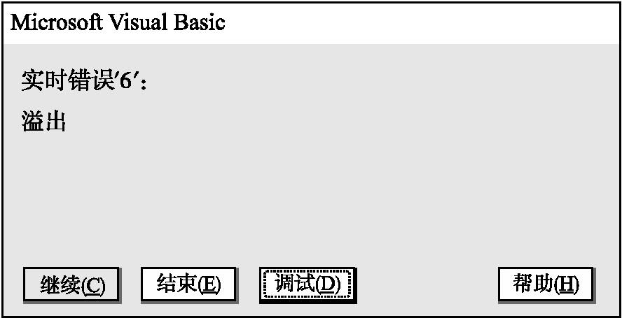
考点1
考点2
考点3
【变式】 有如下VB程序:
dim a as interger,b as integer,c as integer
a=300
b=400
c=a*a+b*b
label1.caption=c
运行该程序后,
出现如下错误信息:
该错误的原因是( )
A.c的值太大,不能显示在label1中
B.a*a+b*b的值太大,超出变量c允许的数值范围
C.label1对象的宽度太小
D.变量a和b的数据类型定义错误
关闭
出现“溢出”错误信息,表明数据超过变量允许的数值范围。整型的数值范围是[-32768,32767],a*a+b*b显然超过了这个范围。
关闭
B
解析
解析
解析
答案
答案

Slide 9
考点1
考点2
考点3
常用的标准函数

Slide 10
考点1
考点2
考点3
【例3】 在VB中,字符串变量s=“visualBasic6.0中文版”,表达式mid(s,7,8)的值是( )
A.Basic6.0 B.asic6.0
C.Ba D.visualBa
答案:A
解析:本题要掌握常见函数的功能。mid函数的功能是从变量s的第7个字符开始,取8个字符。

Slide 11
考点1
考点2
考点3
A.x=(-b-sqr(b^2-4*a*c))/(2*a)
B.x=(-b-sqr(b^2-4ac))/2a
C.x=(-b-int(b^2-4*a*c)/(2*a)
D.x=(-b-abs(b^2-4*a*c)/(2*a)
关闭
在VB中开二次根号的函数是Sqr,Int的功能是向下取整,Abs的功能是取绝对值。在VB中运算符号不能省略,比如乘号。
关闭
A
解析
解析
解析
答案
答案

Slide 12
考点1
考点2
考点3
算术、关系、逻辑三类基本运算及表达式
1.算术运算

Slide 13
考点1
考点2
考点3
2.关系运算

Slide 14
考点1
考点2
考点3
3.逻辑运算
说明:Not:非运算,假变真,真变假。And:与运算,只有同为真时才为真,其他为假。Or:或运算,只有同为假时才为假,其他为真。

Slide 15
考点1
考点2
考点3
【例4】 若变量i=1,n=100,find=false,则下列表达式值为真的是( )
A.i>n or find B.i<n and not find
C.i<n and find D.i>n and not find
答案:B
解析:本题考查运算符的使用。i>n=false,i<n=true,not find=true,所以i<n and not find的值为真,其他均为false。

Slide 16
1
2
3
4
5
6
7
8
9
10
11
12
13
14
1.下列属于数值常量的是( )
A.″2018″ B.2017 C.x D.True
关闭
″2018″是字符串常量,x是变量,True是布尔型常量。
关闭
B
解析
解析
解析
答案
答案

Slide 17
1
2
3
4
5
6
7
8
9
10
11
12
13
14
2.在VB中,用变量xm存储姓名,以下定义正确的是( )
A.Dim xm as Boolean
B.Dim xm as String
C.Dim xm as Integer
D.Dim xm as single
关闭
姓名是字符串,所以变量xm的数据类型应定义为字符串型,即String。
关闭
B
解析
解析
解析
答案
答案

Slide 18
1
2
3
4
5
6
7
8
9
10
11
12
13
14
3.下列能作为VB变量名的是( )
A.Mod B.a@1
C.3F D.no_1
关闭
变量名是由字母、数字和下划线组成,但必须是字母开头,VB中的关键字不能作为变量名。
关闭
D
解析
解析
解析
答案
答案

Slide 19
1
2
3
4
5
6
7
8
9
10
11
12
13
14
4.若a=″20″,b=″18″,则a&b的值是( )
A.″2018″ B.38
C.2018 D.″38″
关闭
变量a、b的类型是字符串,则表达式a&b是把两个字符串连接起来。
关闭
A
解析
解析
解析
答案
答案

Slide 20
1
2
3
4
5
6
7
8
9
10
11
12
13
14
5.若x=1,y=2,z=3,则表达式x+z>y or y+z>x and x+y>z的值是( )
A.True B.False
C.1 D.2
关闭
逻辑运算符and优先级高于or,所以表达式x+z>y or y+z>x and x+y>z相当于表达式x+z>y or (y+z>x and x+y>z),运算结果是true or(true and false)=true。
关闭
A
解析
解析
解析
答案
答案

Slide 21
1
2
3
4
5
6
7
8
9
10
11
12
13
14
6.在VB中,表达式100 Mod 8\ 3的值为( )
A.0 B.4 C.50 D.1
关闭
表达式100 mod 8\3先运算8\3,结果为2,再计算100 mod 2结果为0。
关闭
A
解析
解析
解析
答案
答案

Slide 22
1
2
3
4
5
6
7
8
9
10
11
12
13
14
7.下列VB表达式中,结果为数值1的是( )
A.Asc(″1″) B.Int(0.8)
C.Abs(Int(-0.6)) D.Str(1)
关闭
Asc(″1″)函数返回字符1的ASCⅡ码,结果是49;Int(0.8)结果为0;Int(-0.6)值为-1,Abs(-1)结果为1;Str(1)是将数值型的1转换为字符型的“1”。
关闭
C
解析
解析
解析
答案
答案

Slide 23
1
2
3
4
5
6
7
8
9
10
11
12
13
14
8.下列Visual Basic表达式的值等于100的是( )
A.Val(″96″)+4
B.Len(″40″)+60
C.Sqr(81)+19
D.Str(20)+″80″
关闭
函数len返回字符串的长度。Sqr返回数值的算术平方根,Str是把数值转换为字符串。所以Len(″40″)+60=62,Sqr(81)+19=28,Str(20)+″80″=″2080″。
关闭
A
解析
解析
解析
答案
答案

Slide 24
1
2
3
4
5
6
7
8
9
10
11
12
13
14
9.字符串变量a的值为“ZheJiangHangZhou”,下列VB表达式的值是“Jiang”的是( )
A.Mid(a,4,5) B.Mid(a,4,8)
C.Mid(a,5,4) D.Mid(a,8,4)
关闭
函数Mid(x,n,k)的功能是取字符串x的第n个字符开始的k个字符,“Jiang”从字符串“ZheJiangHangZhou”的第4个字符开始,取了5个字符,所以应该为Mid(a,4,5)。
关闭
A
解析
解析
解析
答案
答案

Slide 25
1
2
3
4
5
6
7
8
9
10
11
12
13
14
10.骰子是一个正六面体,用从1到6这六个数分别代表这六面,掷一次骰子出现的数可表示为( )
A.Int(Rnd(6)+1) B.Int(Rnd*6)
C.Int(Rnd*7) D.Int(Rnd*6+1)
关闭
Int(Rnd(6)+1)的值是1,Int(Rnd*6)的值范围是0~5六个数,Int(Rnd*7)的值范围是0~6七个数。
关闭
D
解析
解析
解析
答案
答案

Slide 26
1
2
3
4
5
6
7
8
9
10
11
12
13
14
11.在VB中,下列函数的值是10的是( )
A.Abs(100) B.Int(9.8)
C.Abs(int(-9.1)) D.Sqr(-10)
关闭
函数Abs的功能是取绝对值,函数Sqr的功能是取算术平方根,函数Int的功能是向下取整,因此,Abs(100)=100,Int(9.8)=9,Sqr(-10)参数错误
关闭
C
解析
解析
解析
答案
答案

Slide 27
1
2
3
4
5
6
7
8
9
10
11
12
13
14
关闭
D
答案
答案

Slide 28
1
2
3
4
5
6
7
8
9
10
11
12
13
14
13.在Visual Basic中,若x表示能被5整除的正整数,则下列逻辑表达式的值一定为真的是( )
A.x/5=0
B.x Mod 5=0
C.Int(x\5)=0
D.5 Mod x=0
关闭
运算符/是实数除法,Mod是求余数,\是整数除法,即求商的整数部分。
关闭
B
解析
解析
解析
答案
答案

Slide 29
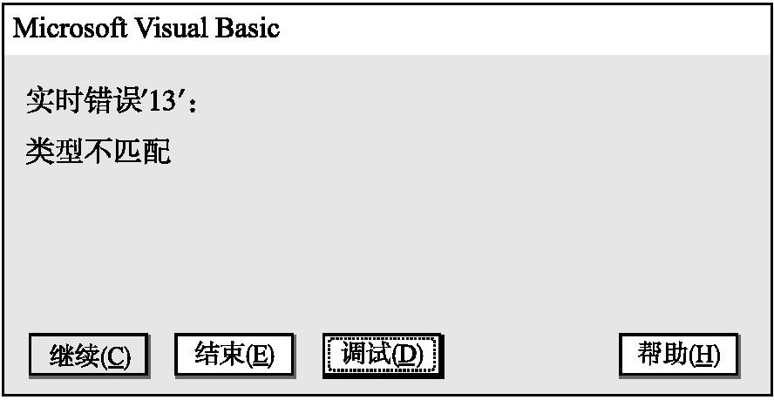
1
2
3
4
5
6
7
8
9
10
11
12
13
14
14.某VB程序的一个事件过程如下:
Private Sub Command1_Clik( )
Dim r as Single
Dim v as Single
r=″球的半径是20厘米″
v=4/3*3.14*r^3
Label1.Caption=″球的体积为″ & v & ″cm³″
End Sub
运行程序,单击命令按钮Command1后弹出如图所示的出错信息,引起该错误的语句是( )

Slide 30
1
2
3
4
5
6
7
8
9
10
11
12
13
14
A.Dim v as Single
B.r=″球的半径是20厘米″
C.v=4/3*3.14*r^3
D.Label1.Caption=″球的体积为″ & v & ″cm³″
关闭
变量r被定义为单精度实数,不能再被赋值为字符串。
关闭
D
关闭
B
解析
解析
解析
答案
答案
答案
答案

